Slide 1


Notes:
Nota para el educador: las diapositivas de la 2 a la 5 son exclusivamente para usted. Incluyen información sobre cómo iniciar esta actividad, cómo alinearla a los estándares, y le proporcionan datos rápidos sobre el tema. Para los estudiantes, haga un nuevo documento con las diapositivas de la 6 a la 33. Ese archivo será el que comparta con los estudiantes en la sección de tareas de Google Classroom o la plataforma digital que esté usando.

Slide 2
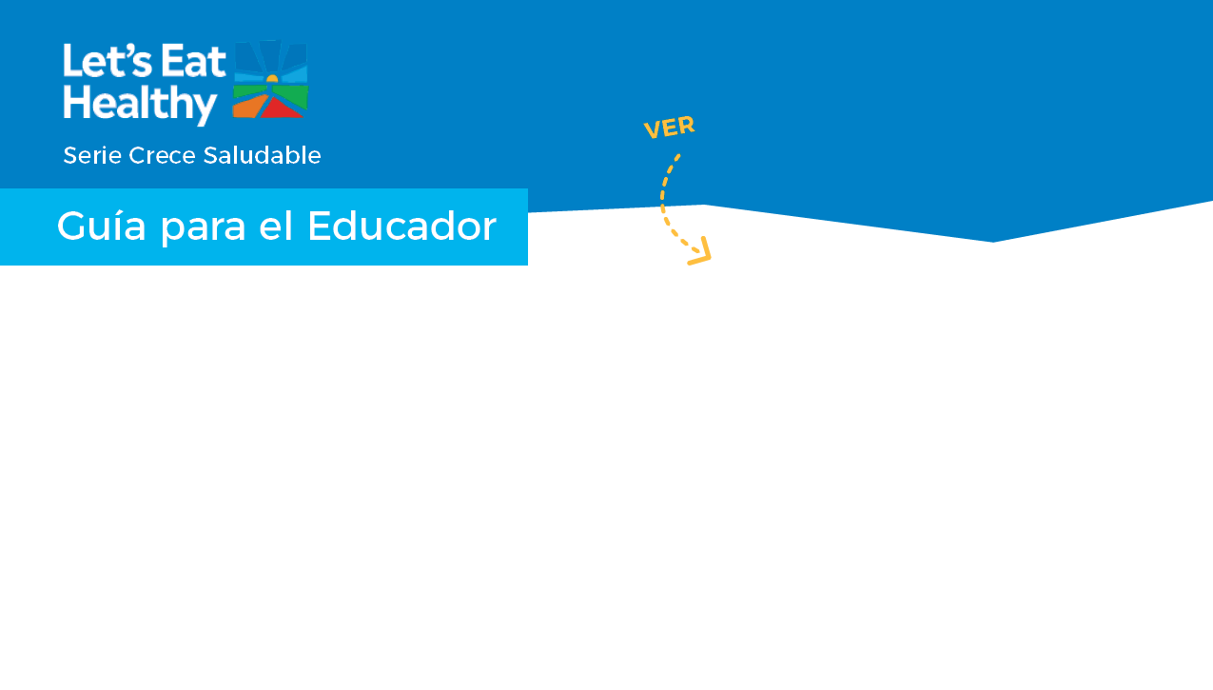
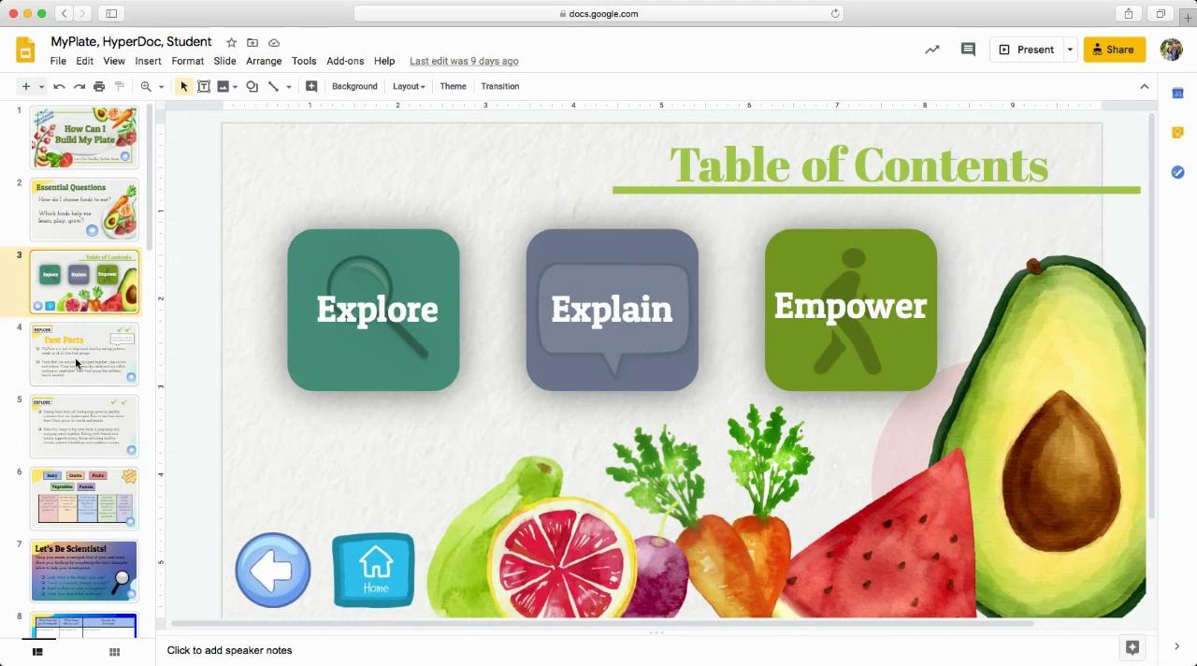


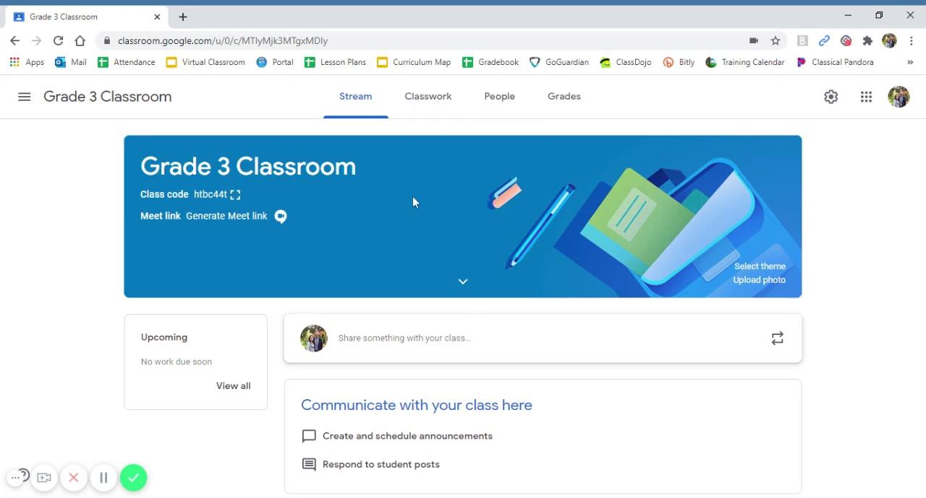

Navegando por las diapositivas digitales de Google usando el hiperdocumento:
Esta Guía para el Educador incluye notas y videos instructivos.
Por favor vea estos dos videos como introducción al uso de la Serie Crece Saludable.
La Serie Crece Saludable es un hiperdocumento interactivo que incluye datos, estándares y diapositivas -con la etiqueta "Guía del Educador"- que están ocultas para los estudiantes cuando usted presenta este material.
Para hacer visibles las diapositivas ocultas, simplemente seleccione las diapositivas, haga clic con el botón derecho y anule la selección: omitir diapositiva (Skip Slide).
Añadiendo el hiperdocumento a Google Classroom:
Notes:
Nota para el educador: las diapositivas de la 2 a la 5 son exclusivamente para usted. Incluyen información sobre cómo iniciar esta actividad, cómo alinearla a los estándares, y le proporcionan datos rápidos sobre el tema. Para los estudiantes, haga un nuevo documento con las diapositivas de la 6 a la 33. Ese archivo será el que comparta con los estudiantes en la sección de tareas de Google Classroom o la plataforma digital que esté usando.

Slide 3
Section | Supported Standards CCSS-ELA | Rationale | RFM* CCSS – ELA | Supported Standards Health | Rationale | RFM* Health | Supported standards PE | Rationale
Explore | CCSS.ELA- LITERACY .RI.3.1 | Ask and answer questions to demonstrate understanding of a text, referring explicitly to the text as the basis for the answers. | Providing students time to view videos embedded in hyperdoc will allow students to answer the follow question, Which dairy foods are your favorites?
Explain |  |  |  | 3.1.6.P | Discuss how reducing, recycling, and reusing products make for a healthier environment. | Students could create an anchor chart where they list actions that could be listed as a way to either: Reduce, Reuse, or Recycle
Apply | CCSS.ELA- LITERACY .RI.3.7 | Use information gained from illustrations (e.g., maps, photographs) and the words in a text to demonstrate understanding of the text (e.g., where, when, why, and how key events occur). | Review the topic of how Dairy Farmers reduce waste, reuse water, and recycle materials in order to help the environment. This will help students formulate ideas for their writing.
Physical Activity |  |  |  | Grade 3: 3.2, 3.3, 3.4, 3.7, 3.8, 4.8, 5.1 Grade 4: 3.1, 3.3, 3.4, 3.7, 4.12, 5.1 Grade 5: 3.3, 3.5, 3.7, 5.2 |  |  | Grade 4: 1.3.N, 1.6.N, 5.1.N, 5.2.N, 7.1.N, 7.2.N, 7.4.N Grade 5: 1.3.N, 1.6.N, 1.8.N, 5.1.N, 5.2.N, 7.1.N
Notes:
Nota para el educador: las diapositivas de la 2 a la 5 son exclusivamente para usted. Incluyen información sobre cómo iniciar esta actividad, cómo alinearla a los estándares, y le proporcionan datos rápidos sobre el tema. Para los estudiantes, haga un nuevo documento con las diapositivas de la 6 a la 33. Ese archivo será el que comparta con los estudiantes en la sección de tareas de Google Classroom o la plataforma digital que esté usando.

Slide 4

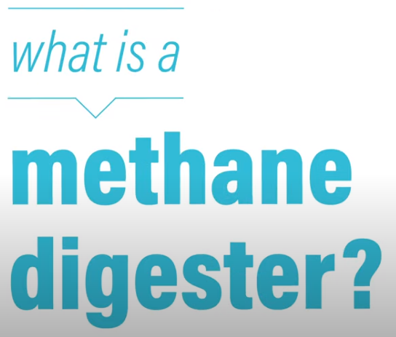


Videos to Watch
California es el principal estado agrícola del país, ya que produce más de 400 productos básicos en granjas alrededor de los 58 condados del estado. California produce cerca del 20% del suministro total de leche del país.
El sistema alimentario incluye todos los pasos desde la granja hasta usted: producción, procesamiento, almacenamiento, transporte, compra y preparación de los alimentos. La gente obtiene los alimentos de muchas fuentes: granjas, huertos comunitarios y domésticos, mercados de agricultores, puestos de productos, tiendas de comestibles y comedores escolares. La leche va de la granja a la tienda de comestibles o a la escuela en sólo dos días.
Notes:
Nota para el educador: las diapositivas de la 2 a la 5 son exclusivamente para usted. Incluyen información sobre cómo iniciar esta actividad, cómo alinearla a los estándares, y le proporcionan datos rápidos sobre el tema. Para los estudiantes, haga un nuevo documento con las diapositivas de la 6 a la 33. Ese archivo será el que comparta con los estudiantes en la sección de tareas de Google Classroom o la plataforma digital que esté usando.

Slide 5

Los productores de leche se preocupan por las necesidades de sus animales proporcionándoles comida, agua, cobertizos y atención veterinaria. También se preocupan por sus comunidades locales y lo demuestran con esfuerzos continuos para reciclar en la granja, reutilizar los productos de desecho generados y reducir su huella medioambiental. Los estadounidenses tiran cerca del 40% de los alimentos producidos. Los alimentos, el agua y el estiércol son ejemplos de recursos que pueden reciclarse y reutilizarse de diferentes maneras.
El estiércol de vaca puede producir energía. Los biodigestores convierten el estiércol en gas metano, que a su vez se convierte en electricidad que suministra energía a hogares y granjas. Los biodigestores contribuyen a reducir las emisiones de carbono, lo que ayuda a nuestro medio ambiente.
Visit the Mobile Dairy Classroom to explore cows and to take a virtual field trip!
Notes:
Nota para el educador: las diapositivas de la 2 a la 5 son exclusivamente para usted. Incluyen información sobre cómo iniciar esta actividad, cómo alinearla a los estándares, y le proporcionan datos rápidos sobre el tema. Para los estudiantes, haga un nuevo documento con las diapositivas de la 6 a la 33. Ese archivo será el que comparta con los estudiantes en la sección de tareas de Google Classroom o la plataforma digital que esté usando.

Slide 6
Notes:
Para los estudiantes

Slide 7
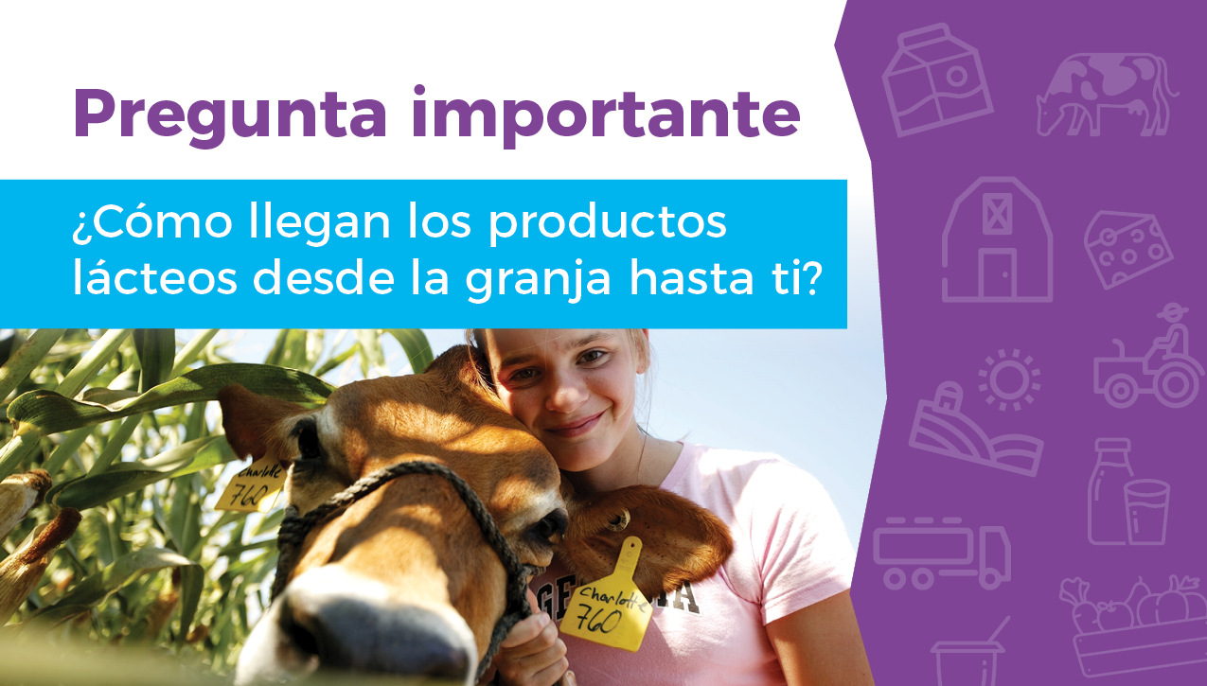

Slide 8






Slide 9



Marca el recuadro cuando termines de leer el párrafo.
California produce gran parte de los alimentos del país, incluyendo casi el 20% de la leche que se consume en todo el país.
La industria de la leche es muy importante para la economía de California.
El sistema alimentario incluye todos los pasos necesarios para que los alimentos lleguen desde la granja hasta ti: producir, procesar, almacenar, transportar, comprar y preparar.

Slide 10

Marca el recuadro cuando termines de leer el párrafo.
Tenemos alimentos gracias a las granjas, los huertos comunitarios y domésticos, los mercados agrícolas, puestos de alimentos frescos, supermercados, restaurantes y comedores escolares.
Los ganaderos cuidan de sus animales dándoles comida, agua, refugio y atención veterinaria. También se preocupan por sus comunidades locales por medio del reciclaje, reutilizando los productos de desecho y reduciendo su impacto al medio ambiente.

Slide 11
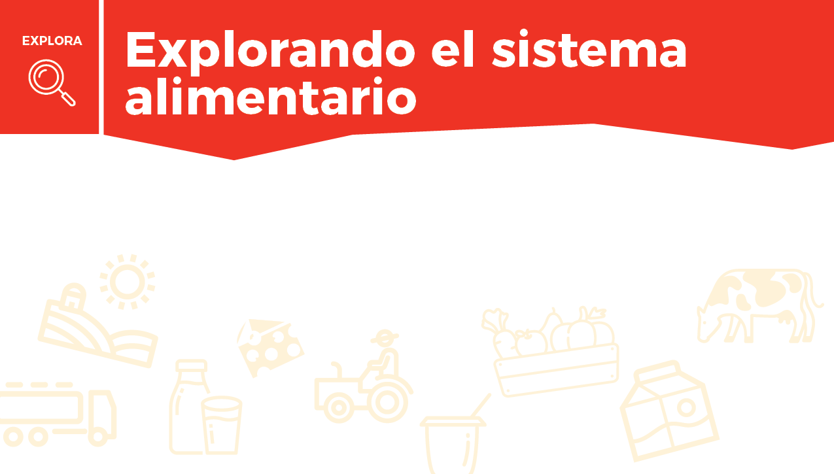


Sigue el camino que recorren tus productos lácteos desde la granja hasta tu refrigerador.
Fíjate en todos los pasos necesarios para que la leche y otros productos lácteos se mantengan frescos y seguros para beber y comer.

Slide 12

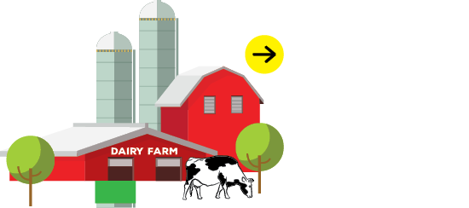
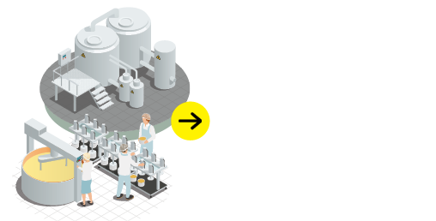
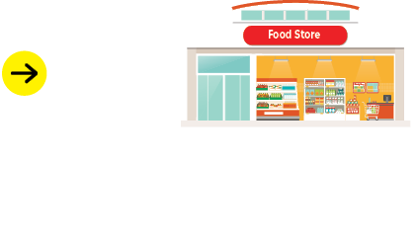
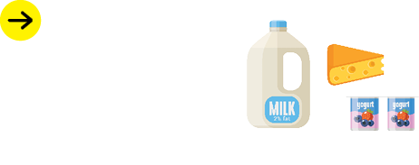
¡Haz clic en los diferentes lugares para aprender más sobre ellos!

Slide 13
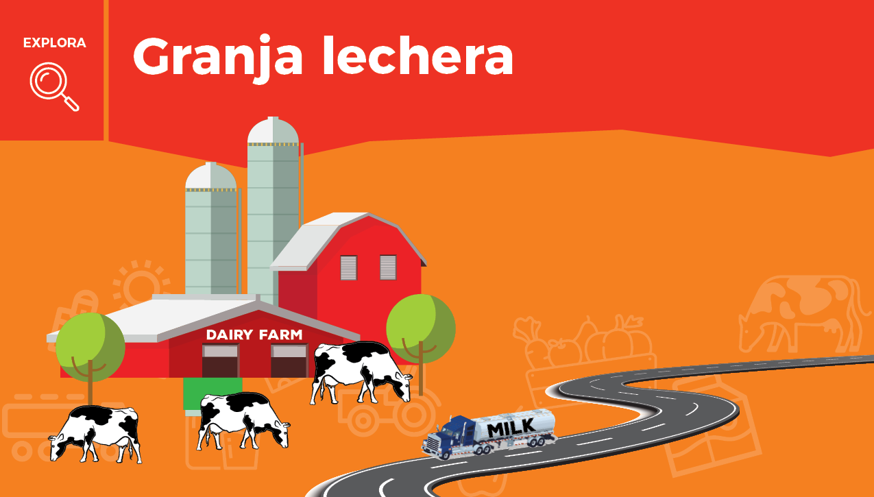


La leche viene de las granjas lecheras donde los ganaderos cuidan de sus vacas.
La leche pasa por varias pruebas de calidad y luego viaja en un camión refrigerado desde la granja hasta una cremería.

Slide 14
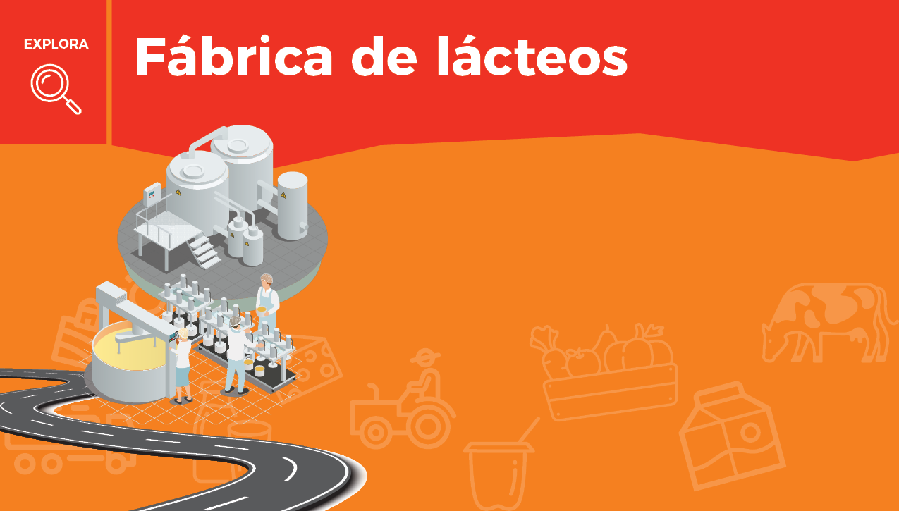



La leche se pasteuriza, es decir, se calienta y se enfría rápidamente para eliminar los gérmenes y poder beberla.
La leche se homogeniza o se mezcla para hacerla suave y cremosa.
La leche se envasa en cartones o se convierte en otros productos lácteos, como el yogur y el queso.

Slide 15
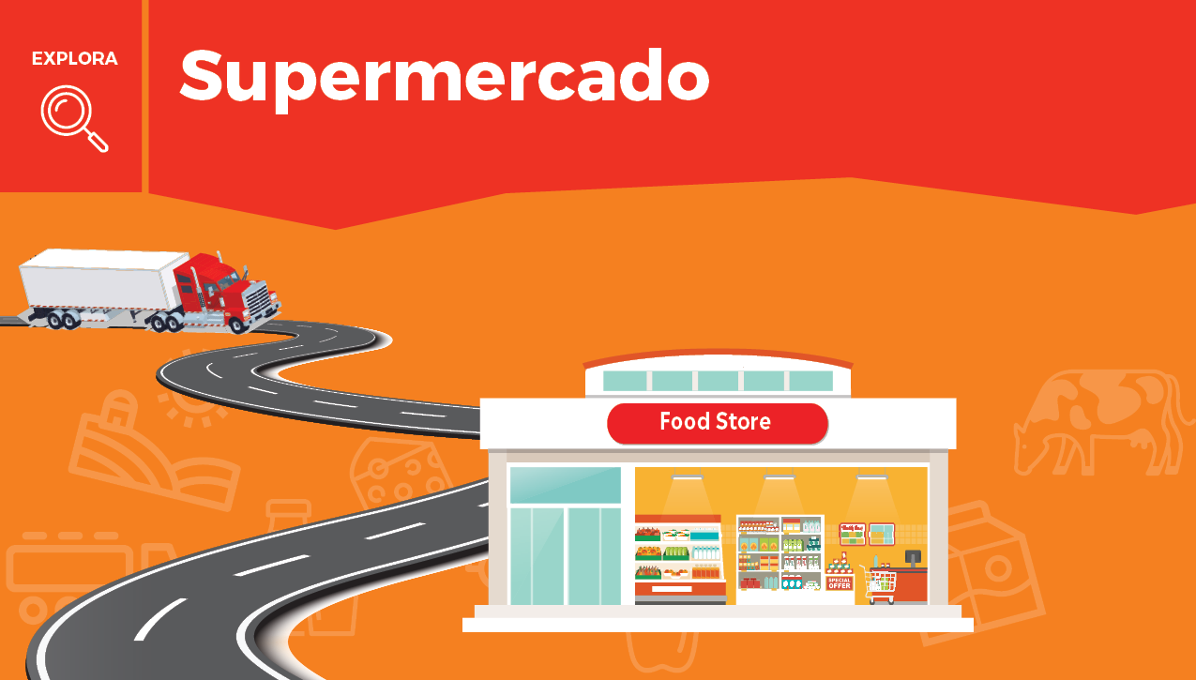

La leche llega muy rápido al supermercado o a la cafetería de tu escuela, solo se tarda dos días después de haber salido de la granja.

Slide 16
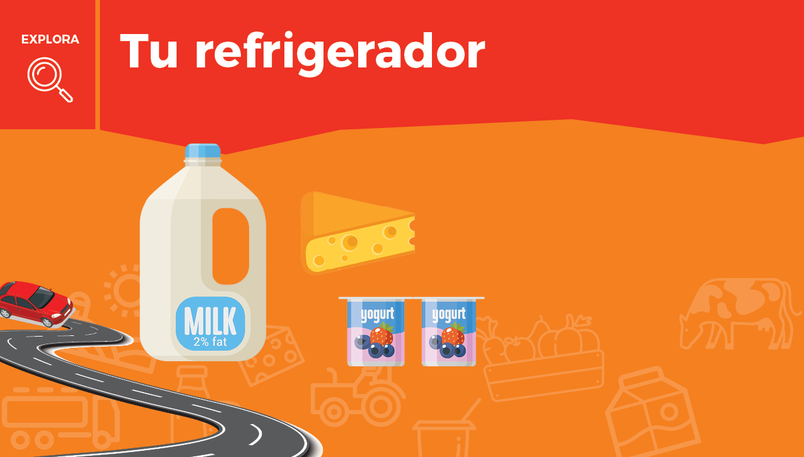

Comer y beber una variedad de productos lácteos ayuda a tu cuerpo a aprender, jugar y crecer.

Slide 17
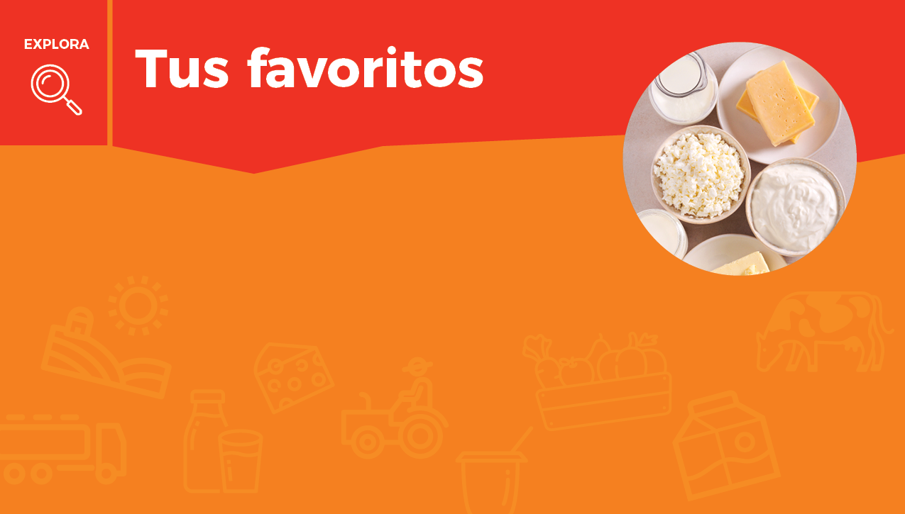
¿Qué productos lácteos son tus favoritos?
Hay muchos tipos y sabores de leche, yogur y queso.
¡Escribe aquí algunos de tu favoritos!

Slide 18


Slide 19
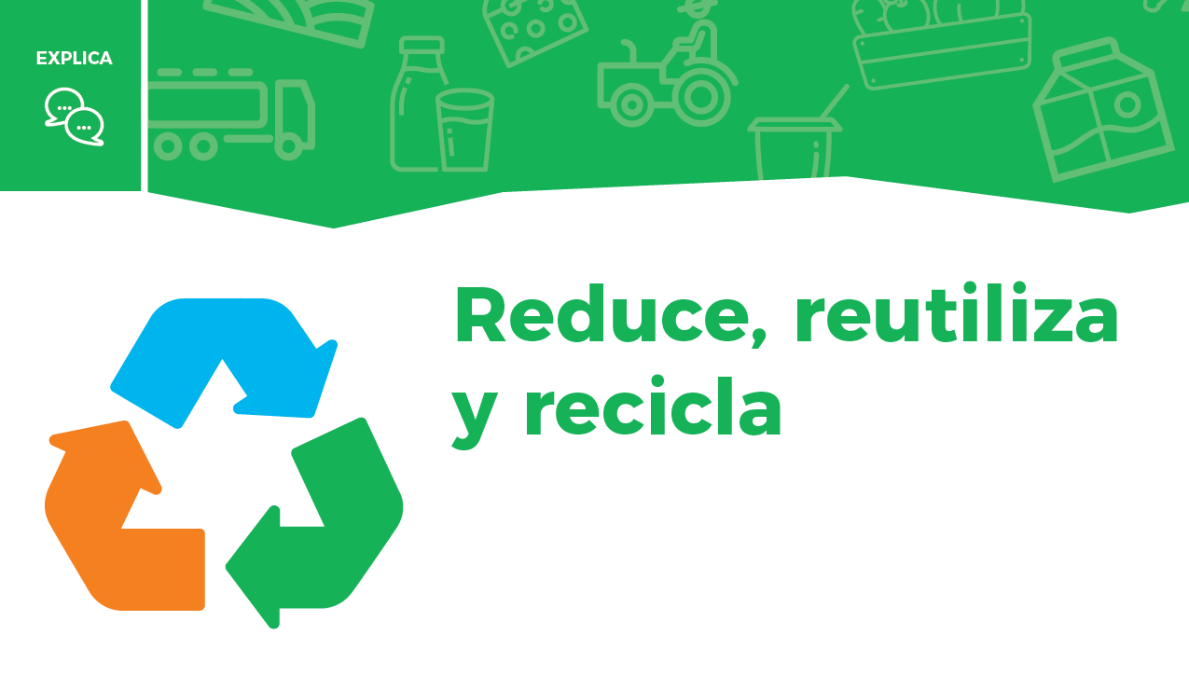
¿Sabías que los ganaderos de leche y las vacas que cuidan hacen muy buen trabajo de reciclaje?

Slide 20
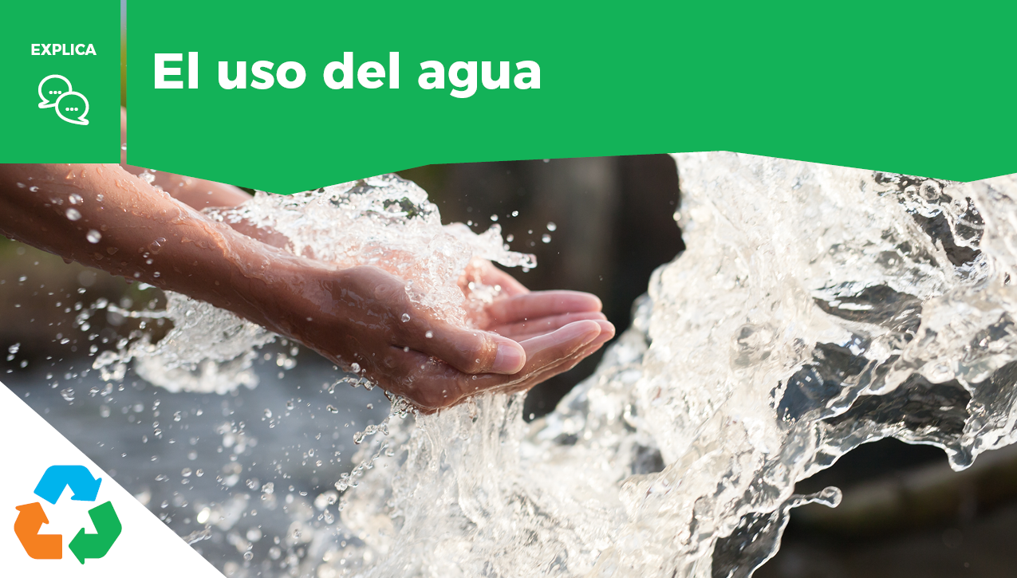
Los ganaderos reciclan y reutilizan el agua entre 3 y 5 veces en la granja lechera. El agua se utiliza para limpiar el área de ordeño y los pasillos del establo. La misma agua se utiliza para los cultivos que alimentan a las vacas.

Slide 21
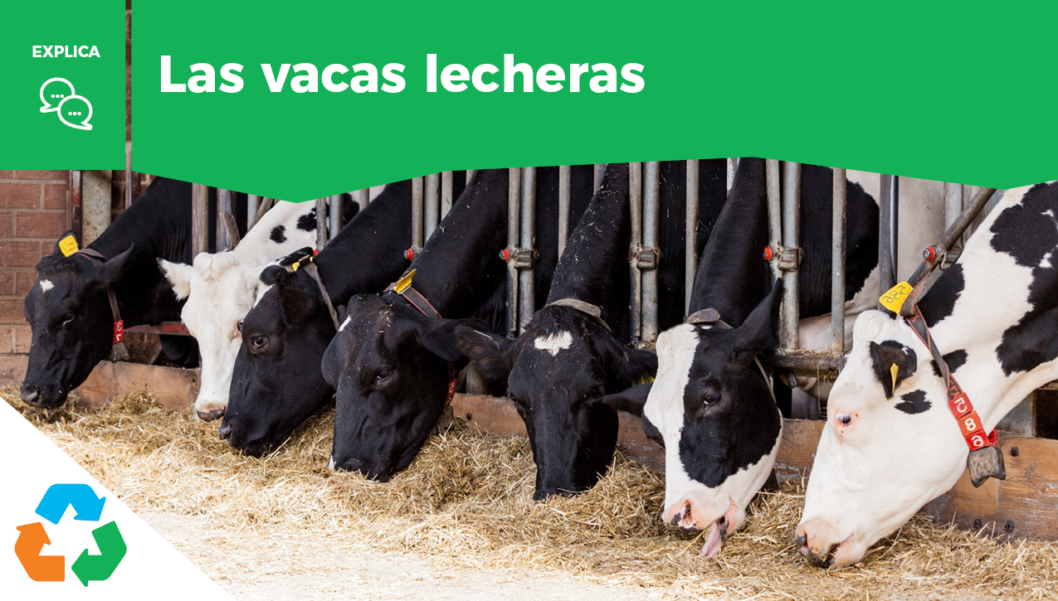
Al tener un estómago con 4 secciones diferentes, las vacas pueden comer alimentos que las personas no podemos.
La dieta de una vaca consiste en un 75% de subproductos alimenticios que los humanos no podemos digerir, como la pulpa de los cítricos, las semillas de algodón o las cáscaras de almendra. Esto también ayuda a reducir los residuos que van a parar a los vertederos.

Slide 22
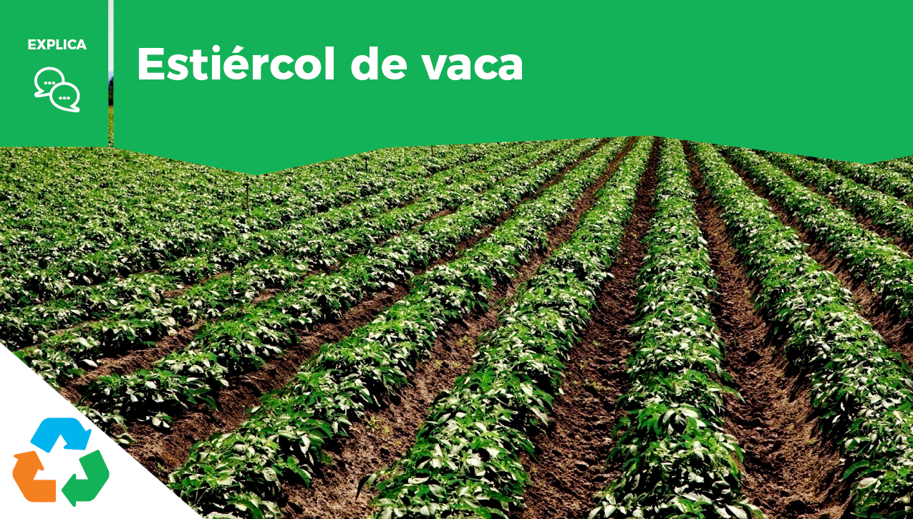
El estiércol de las vacas puede reutilizarse de muchas maneras:
Como abono para los cultivos
Como energía para producir electricidad en la granja lechera o los hogares alrededor de ella.
Como combustible para automóviles y camiones

Slide 23
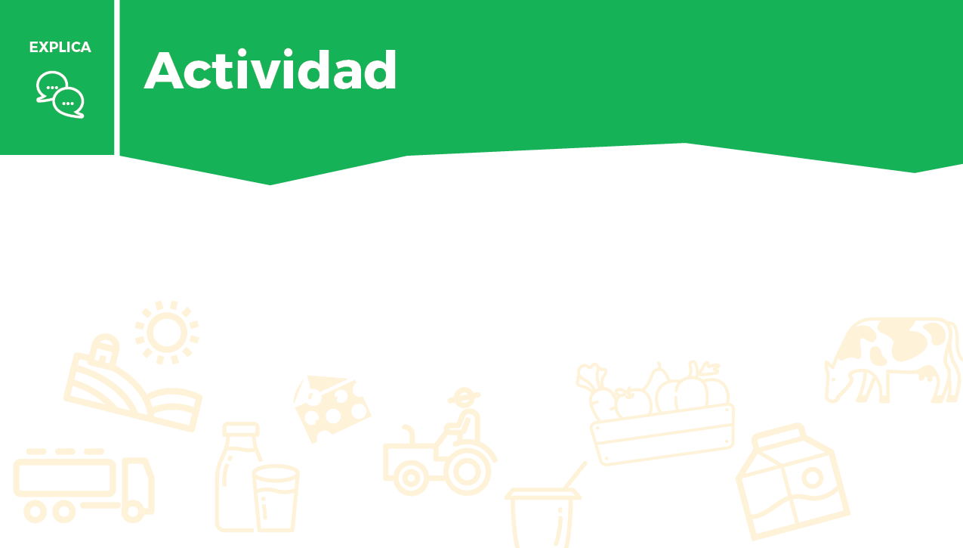
Escribe en el recuadro de al lado la forma más interesante en que las vacas y los ganaderos reducen, reciclan o reutilizan.

Slide 24


Slide 25

Muchas personas trabajan en nuestro sistema alimentario para garantizar que tú y tu familia tengan alimentos seguros y nutritivos.

Slide 26
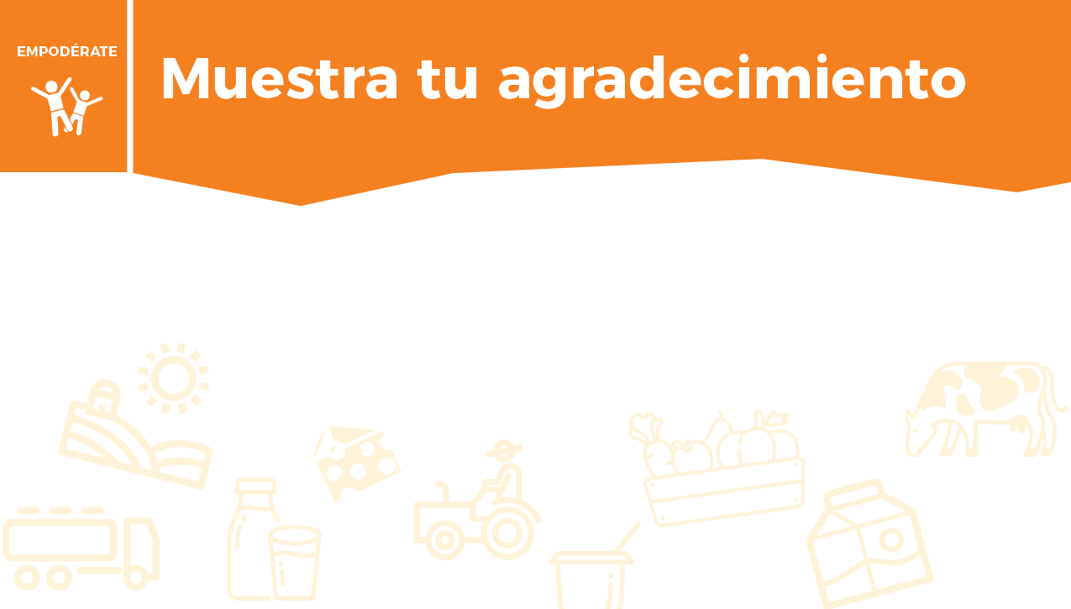
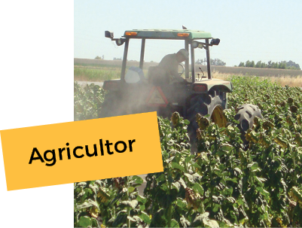
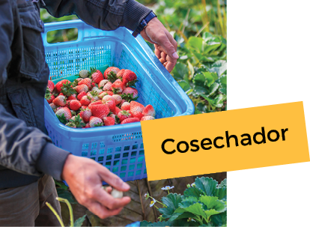
"Yo trabajo en una granja cultivando".
"Yo recojo las frutas y verduras en los huertos o en los campos".

Slide 27
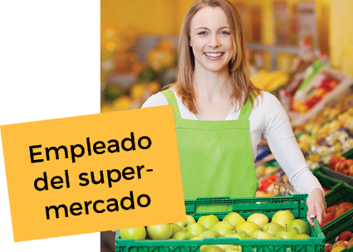

"Yo acomodo y organizo la comida en los estantes del supermercado".
"Nosotros planeamos las comidas y las preparamos para toda la familia".

Slide 28


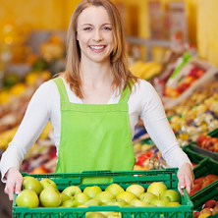
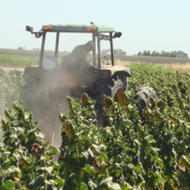
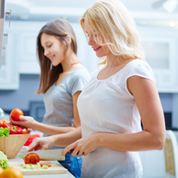
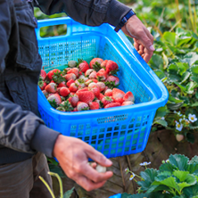
Arrastra cada imagen al recuadro correcto.
Empleado de supermercado
Agricultor
Cosechador
Cocineros en tu familia

Slide 29
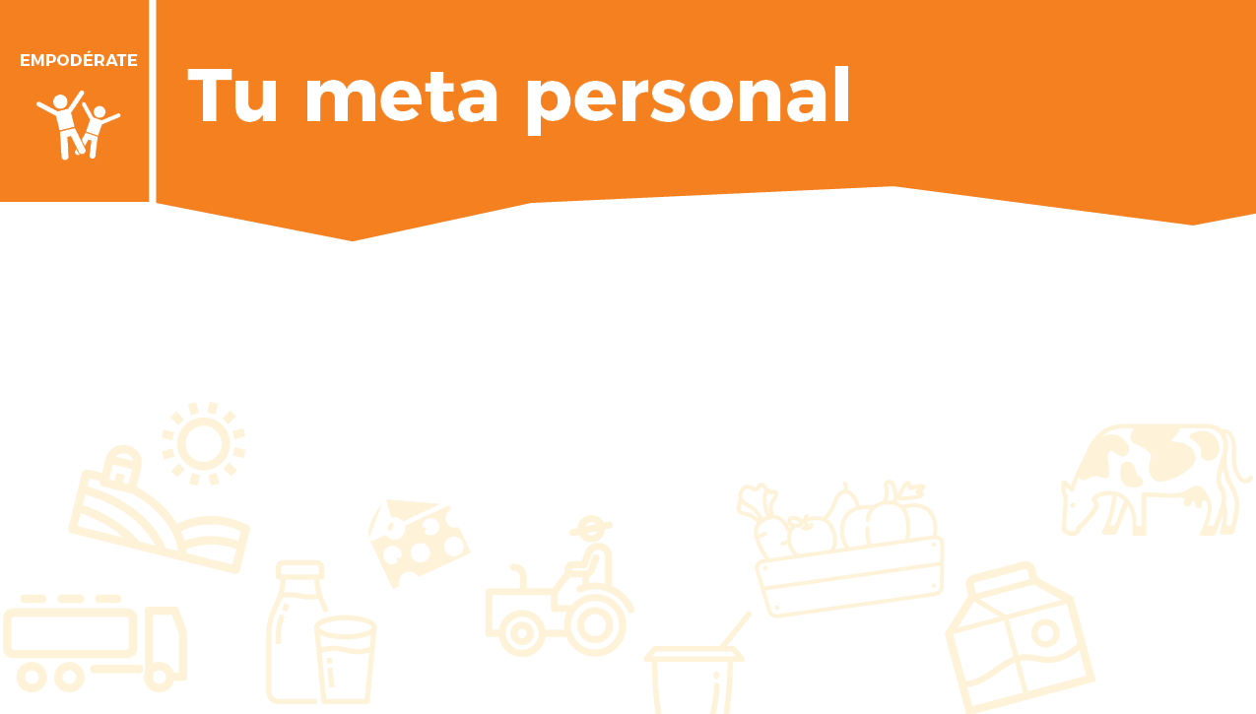
¿Cómo puedes mostrar gratitud a las personas que se encargan de traerte alimentos deliciosos y seguros? Escribe tu meta personal en el recuadro. ¿A quién vas a dar las gracias? ¿Qué harás?

Slide 30


Marca el recuadro cuando termines cada set de ejercicio.
California es un estado rico en agricultura. En todo el estado se producen alimentos de cada uno de los 5 grupos alimenticios.
Lácteos: Los productos lácteos provienen de las vacas. Las vacas se pasean lentamente por el campo de pastura. Imita el movimiento de una vaca caminando con tus manos y pies durante 2 minutos. Asegúrate de que tus rodillas no toquen el suelo. Intenta moverte lo más lentamente posible.
Verduras: Las verduras crecen de la tierra. Mantente en cuclillas durante 2 minutos e imita la acción de arrancar zanahorias del suelo.
Frutas: La mayoría de las frutas crecen en los árboles. Equilíbrate sobre un pie, un minuto cada pie). Fíjate co cuál pie puedes mantener el equilibrio por más tiempo.

Slide 31

Marca el recuadro cuando termines cada set de ejercicio.
Los granos: Los granos proceden de plantas como el trigo, la cebada y la avena. Tu cuerpo digiere los granos y produce glucosa, que te da energía. Haz todos los burpees que puedas durante 2 minutos. Los burpees requieren mucha energía porque son movimientos que involucran todo tu cuerpo.
Proteínas: La proteína animal proviene de animales como las vacas, los cerdos o los pollos. La proteína vegetal proviene de partes de plantas como las legumbres, los frutos secos y las semillas. Encuentra uno o dos libros grandes y pesados y camina durante 2 minutos cargando esos libros con sólo las yemas de tus dedos. Intenta que no se te caigan. Si lo haces, recógelos rápidamente y continúa.

Slide 32


Slide 33
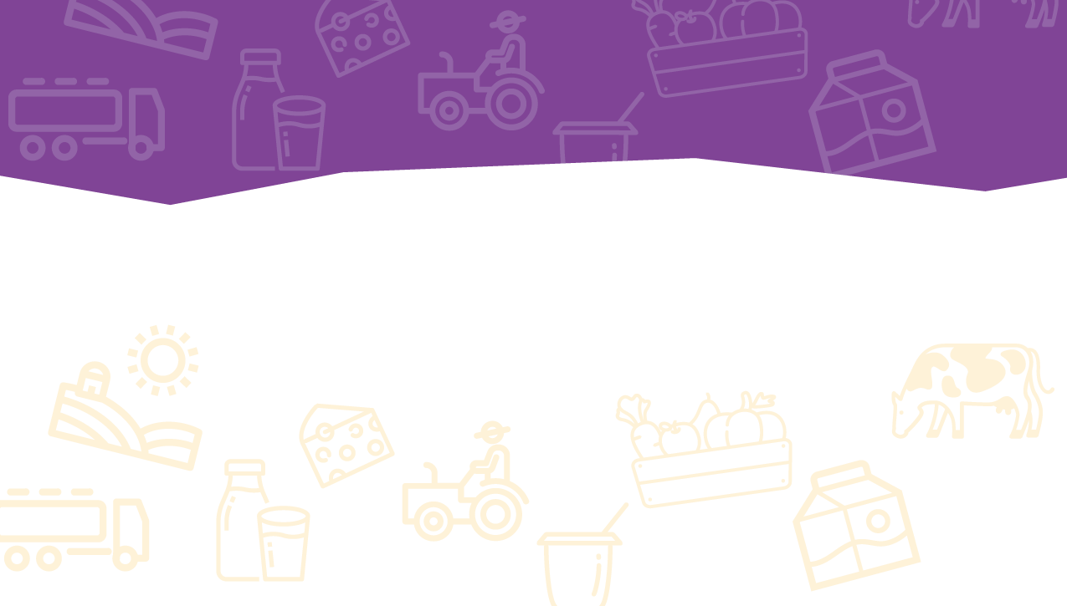
Opcional: Completa la breve Revisión de Conocimientos “Knowledge Check” después de terminar la Serie Crece Saludable.
(Esta en ingles)

